Slide 1
Chapter 3
電子商務
上網技術發展與
資安防護議題

Slide 2


學習目標
區域網路的發展。
廣域網路的發展。
網際網路世紀與發展。
各種網路應用程式與服務。
電子商務的資訊安全防護議題。
區塊鏈https://www.youtube.com/watch?v=5r8kJCE1S1s

Slide 3
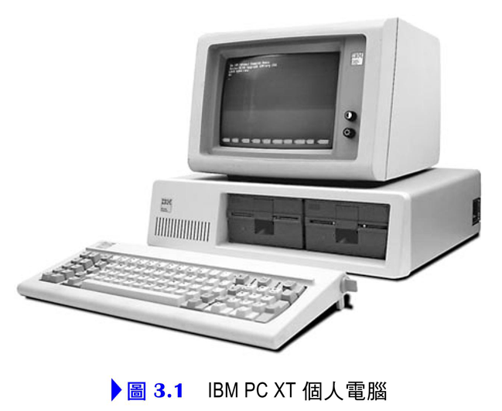
3.1 區域網路的發展 - 3.1.1 網路普及前的年代
20多年前，大約在1985~1990年代，對一般家庭來說，桌上型個人電腦不算普及。

Slide 4
3.1.1 網路普及前的年代
在大多數公司電腦的應用才剛開始，中大型公司主要用的多是當時很有名的三家電腦公司 ── IBM、迪吉多 (Digital Equipment Corporation, DEC) 及王安 (WANG) 的中大型電腦設備，個人電腦的應用才剛開始萌芽。
迪吉多公司生產的VAX 11/780電腦主機，打開蓋子後，裡面還可結合磁帶或硬碟設備。在電腦主機右側那台就是印表機，而主機上方擺放的就是終端機電腦。

Slide 5
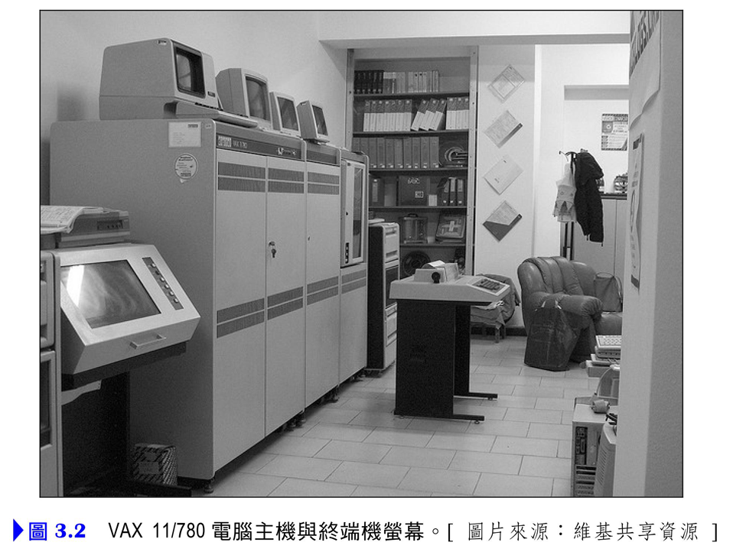
3.1.1 網路普及前的年代

Slide 6
3.1.1 網路普及前的年代
沒有網路連線，資料傳遞是非常麻煩的。為了解決一台台獨立電腦之間連線問題，於是網路連線軟硬體的發展史就這樣開始了。

Slide 7
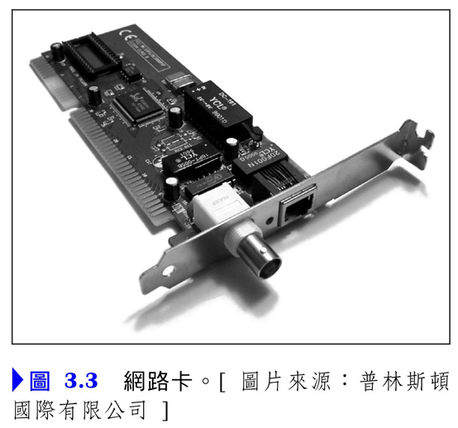
3.1.2 網路卡及網路線媒介
區域網路定義為「有限範圍內可進行電腦資料交換或資源分享的網路系統」。
區域網路連線相關的硬體或線路媒介如下：
網路卡 (network interface card, NIC)：插入網路卡後，通常還需插入所附的「驅動程式 (drivers)」磁碟片並設定，這樣電腦才能辨識這塊網路卡並進行後續的資料交換。

Slide 8
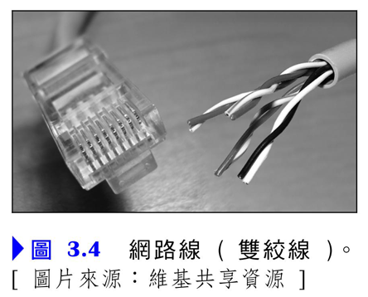
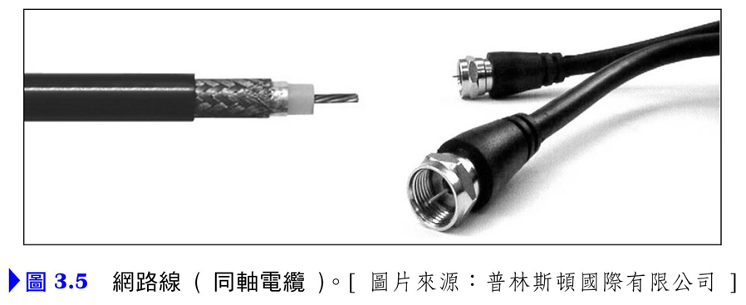
3.1.2 網路卡及網路線媒介
網路線 (network cable)：一般而言有三種網路線媒介，分別為：雙絞線、同軸電纜及光纖。
同軸電纜 (coaxial cable)：同軸電纜線跟一般家庭的有線電視所用的纜線很類似，但代號不同。

Slide 9
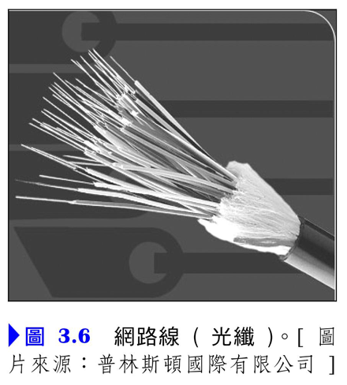
3.1.2 網路卡及網路線媒介
光纖 (optical fiber)：光纖是一種較同軸電纜或雙絞線昂貴的線材，此外在使用光纖布建區域網路時，要求也比較高，因此一般企業甚少使用光纖來建構其區域網路。

Slide 10
3.1.3 區域網路布線方式及相關設備
「區域網路布線」方法，又稱為「網路拓撲 (topol­ogy)」。這是因為每台電腦之間連結方式不同，因而產生不同的連接形狀。有三種拓撲方法，分別稱為：匯流排、星狀或環狀拓撲布線方法。

Slide 11
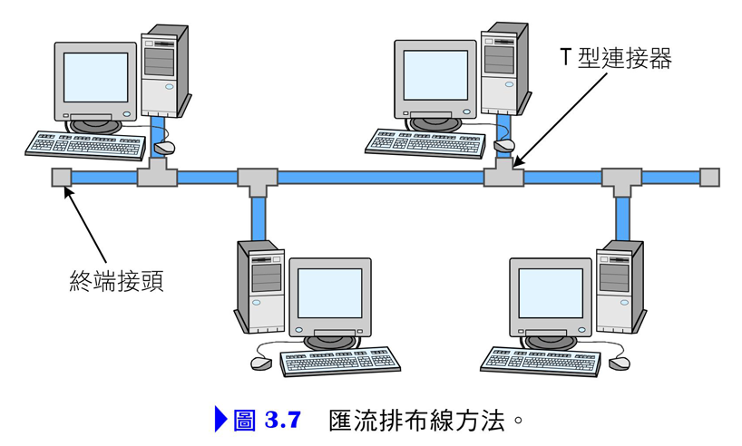
3.1.3 區域網路布線方式及相關設備
匯流排布線方法 (bus topology)：匯流排拓撲方法還會用到兩個特殊裝置，一個稱為「終端接頭 (terminator)」，另一個則為「T型連接器 (T-connector)」。
Notes:
最大的問題是 骨幹網路斷了 就無法上網

Slide 12
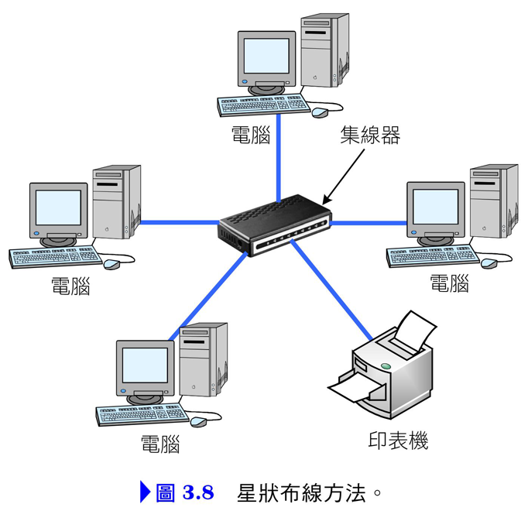
3.1.3 區域網路布線方式及相關設備
星狀拓撲 (star topology)：為了改進匯流排拓撲布線的缺失，星狀拓撲布線方法成為許多公司的選擇。透過星狀拓撲的布線方式，某A電腦若欲與B電腦交換資料，則該資料會先經由A電腦傳輸至集線器，再由集線器傳輸至B電腦中。星狀拓撲改善了匯流排布線的缺失，若網路中某線路斷裂是不會對整個網路造成影響。

Slide 13
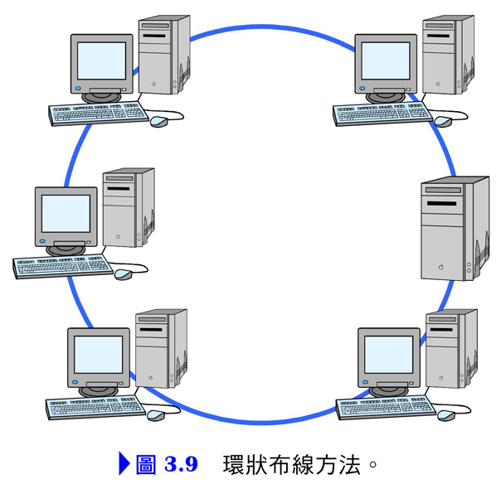
3.1.3 區域網路布線方式及相關設備
環狀拓撲 (ring topology)：環狀拓撲顧名思義，也就是把整個網路連結成為一個大圈圈。環狀布線的區域網路一般中小型企業較少見，過去大多出現在與IBM主機相關的網路中。
Notes:
有分雙環與單環

Slide 14
3.1.4 無線網路的出現
無線網路顧名思義就是不需有實體線路即可進行資料交換與分享，也因此技術重點在於找到能夠穩定進行資料傳遞與接收的媒介與頻道頻率。相較於有線網路來說，無線網路有許多優點。第一，無線網路可以節省龐大的硬體投資及線路架設費用。第二，布建無線網路在時間及空間運用上有更大彈性，且不需複雜的布線工程。第三則是無線網路非常容易安裝、維護及搬遷。

Slide 15
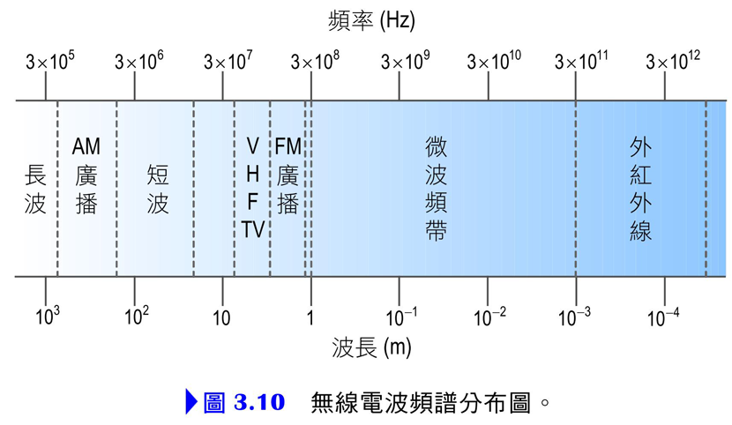
3.1.4 無線網路的出現
一般來說，用來進行無線資料傳輸的媒介可分為兩大類，一種是「無線電波」，另一種則是「光波」。「無線電波」即短波 (short wave)、超短波 (ultra-short wave) 或微波 (microwave)，差別在於其頻率高低程度。

Slide 16
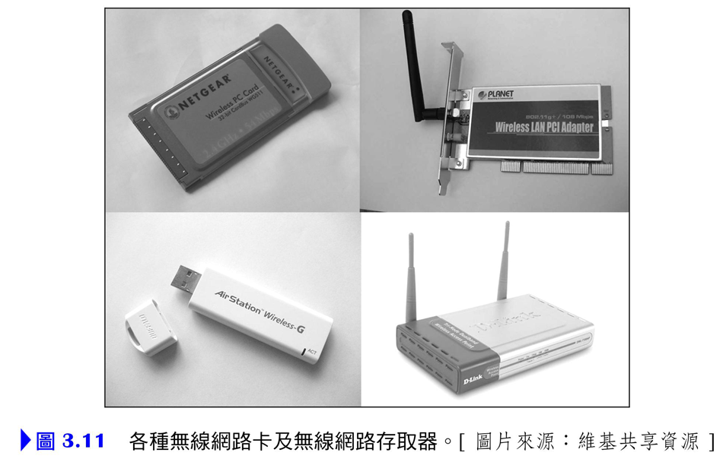
3.1.4 無線網路的出現
除了電腦安裝無線網路卡外，無線網路另須有所謂的「無線網路基地台 (access point, AP)」，電腦即可透過無線網路卡，連線至無線網路基地台並進行資料傳送或收取。

Slide 17
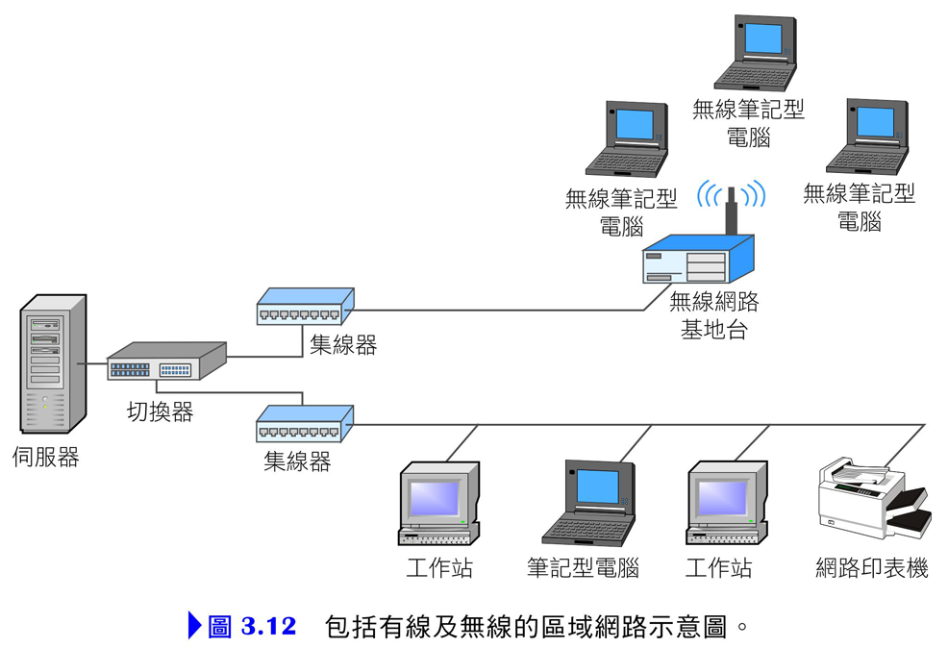
3.1.4 無線網路的出現

Slide 18
3.1.5 主從式網路架構 vs. 點對點網路架構
「網路架構」可分為「主從式網路架構 (client/server architecture)」及「點對點網路架構 (peer-to-peer, P2P)」兩大類。
(一) 點對點網路架構
一般來說，「點對點網路架構」被用於家庭或小型公司裡面，透過P2P網路，公司員工可以彼此進行資料交換或分享。
微軟歷代作業系統，如：Windows 3.11、Windows 95、Windows 2000及Windows XP等皆支援P2P點對點網路架構。

Slide 19
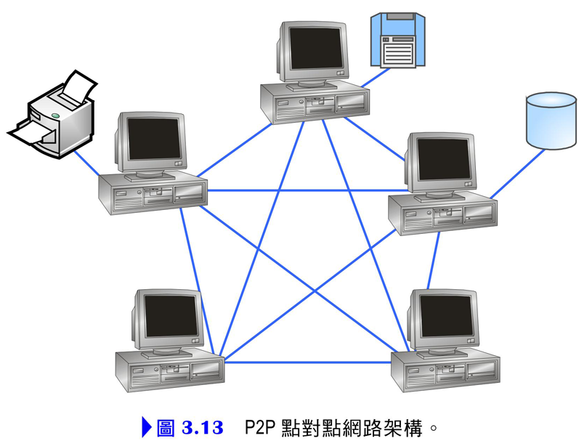
3.1.5 主從式網路架構 vs. 點對點網路架構

Slide 20
3.1.5 主從式網路架構 vs. 點對點網路架構
「安全性 (Security)」是P2P網路架構最堪憂的問題。因為P2P網路架構是個相對簡單的架構，雖然很快就可以完成設定，但並沒有一台專屬的主機來監控究竟是誰在抓取資料或使用印表機。也因此在P2P網路架構中，任何人皆可隨意地在其電腦中建構存取或分享資料夾並放入資料，無法對整個網路的各種活動作有效的掌控。
對於人數眾多或分散各處規模較大的公司來說，「主從式網路架構」是一個相對安全性並兼具有效管理性的網路環境。

Slide 21
3.1.5 主從式網路架構 vs. 點對點網路架構
(二) 主從式網路架構
「主從式網路架構 (client/server architecture)」意味著有專屬主機可對整個網路進行集中式資源存取或安全性的監控或管。
伺服器裡面存放集中式的資料，而向伺服器抓取資料的電腦則稱為「用戶端 (client)」。這部專屬主機裝有一個資料庫，記錄了可使用此網路的「使用者名稱」與「密碼」，使用者名稱或密碼不對，當然就無法進入網路一窺究竟。

Slide 22
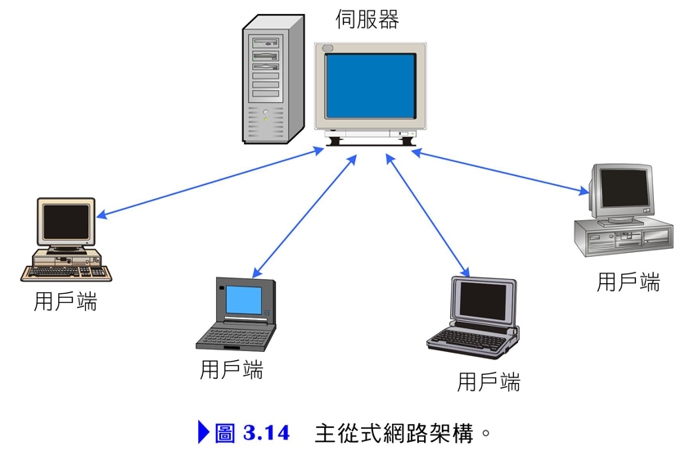
3.1.5 主從式網路架構 vs. 點對點網路架構

Slide 23
3.1.5 主從式網路架構 vs. 點對點網路架構
主從式網路架構也比點對點P2P網路架構相對穩定，這是因為在P2P網路架構下，資料檔案皆存於各使用者電腦中，萬一某台電腦感染病毒，或者電腦毀損等情況發生，這樣就無法彼此進行資料分享。
而主從式網路架構並非只能有一台伺服器主機而已，可以視主機目的並規劃出「多主機網路環境」。
在多主機的主從式網路架構下，不會把所有工作皆加諸於單獨一台電腦主機上，每台主機皆有其專屬目的與功能，分工合作，使得整個網路環境能得到最大化的安全性及效率。

Slide 24
3.2 廣域網路的發展 - 3.2.1 跨網路連結設備的發展
能夠將分隔兩地的網路串連並進行資源或資訊分享而形成的更大型地理範圍的網路，便稱為「廣域網路 (Wide Area Network, WAN)」。
當一個大都市多個網路被陸續串連整合後，這樣的網路又被稱為「都會區域網路 (Metropolitan Area Network, MAN)」。

Slide 25
3.2.1 跨網路連結設備的發展
除了集線器 (hub) 之外，同一區域網路若要加快傳輸速度，可以使用一種名為「切換器 (switch)」的網路設備來達成。接著，若要連結兩種不同規格的區域網路，例如所謂的乙太網路 (Ethernet) 及ARCNet網路，則可以透過「橋接器 (bridge)」來串連。若是有需要將個人電腦區域網路與大型電腦主機交換資料的話，則可以在兩個網路之間加裝「閘道器 (gateway)」來達成任務。最後，如果要把兩個遠端地區的區域網路連結並交換資料的話，這時候就必須用到「路由器 (router)」，路由器一頭連接區域網路，另一頭則連結電話線路，透過撥接或固定連接方式，即可與遠端路由器及區域網路分享資料。
https://www.youtube.com/watch?v=1z0ULvg_pW8

Slide 26
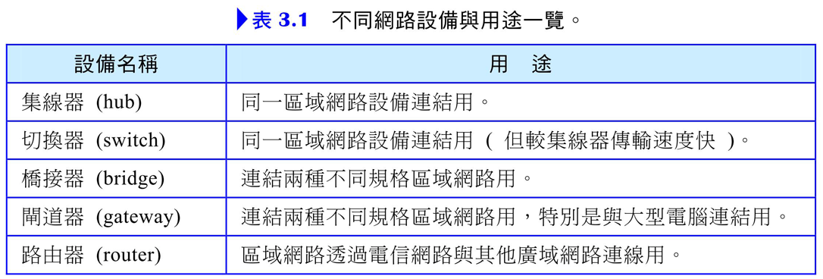
3.2.1 跨網路連結設備的發展

Slide 27
3.2.2 遠端電腦連線
負責將數位訊號及類比訊號進行轉換的設備，便是大家所熟知的「數據機 (modem)」，modem這個字是由「調變 (modulator)」與「解調變 (demodulator)」兩字取前頭英文字母所組成的 (mo+dem)。
透過數據機及電信基礎建設，我們便可以透過電話線將兩處遠端的電腦加以連線並達成資料交換或分享的目的，但上述作法最大問題在於電話費用可能飆高。

Slide 28
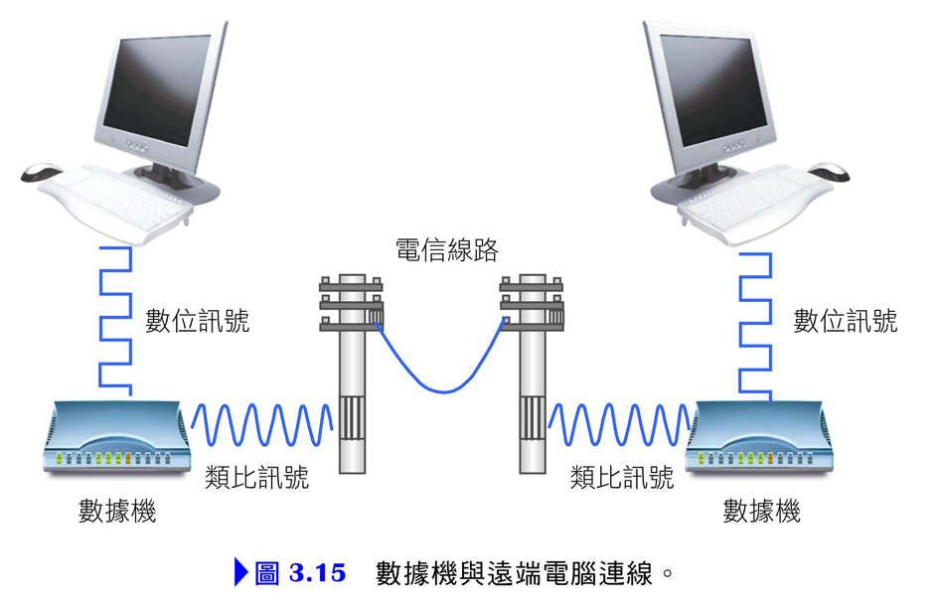
3.2.2 遠端電腦連線

Slide 29
3.3 邁進網際網路的世紀 – 3.3.1 網際網路的起源
網際網路最原始的雛型稱為「ARPANET」，ARPA是美國尖端研究計畫署 (The Advanced Research Projects Agency) 的簡稱，一般認為ARPANET發展計畫是因為美蘇冷戰，而當時電腦系統大多屬於集中式架構主機網路，萬一飛彈來襲而網路遭到破壞，重要訊息可能無法迅速被分享或傳出，整個國防系統也就無法正常運作。
傳統電話撥接進行資料傳遞的方法稱為「線路交換 (circuit switching)」，屬於靜態分配線路的方法。當通信二端接通後，雙方便擁有一個獨佔實體線路。

Slide 30
3.3.1 網際網路的起源
為了解決傳統線路交換與資料交換的缺失，美國尖端研究計畫署 (ARPA) 當時與幾間大學合作，希望能夠架設出一種以「分封交換 (packet switching)」作為資料交換方法的全新概念網路系統。
分封交換有兩個重點，第一，分封交換嚴格限制了資料區塊大小，將欲傳送的訊息設定成固定大小的「封包 (packet)」。
第二，分封交換可同時提供多個來源訊息傳輸，每個封包可視情況各自尋找最佳路徑進行投遞，到達目的地之後再重組原始訊息。

Slide 31
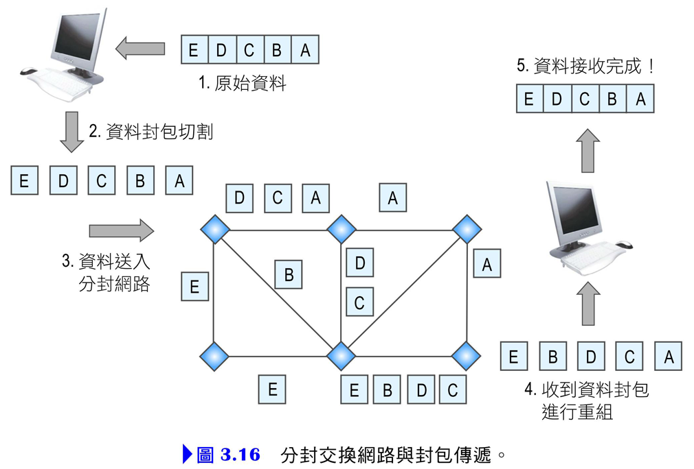
3.3.1 網際網路的起源

Slide 32
3.3.1 網際網路的起源
分封網路的優點就是整體網路吞吐量與效率提高，時間延遲較少，且可以讓更多人進行資料交換，發生錯誤時也不需重送全部的資料。
申請ADSL上網，「網路服務提供者 (Internet Service Provider, ISP)」中華電信會到使用者家中安裝「ADSL數據機 (MODEM)」，使用者便可以透過ADSL撥接上網並連線到全世界。
分封網路也一如我們現在使用網際網路已知的缺點，當使用的頻寬不足時，難免還是會發生網路塞車及連線速度緩慢的現象，此外也有可能發生封包寄失與需多次重新傳送等問題，但整體來說，網際網路讓個人及企業以極低的費用與全世界相互連結，進而衍生出更多采多姿的應用。

Slide 33
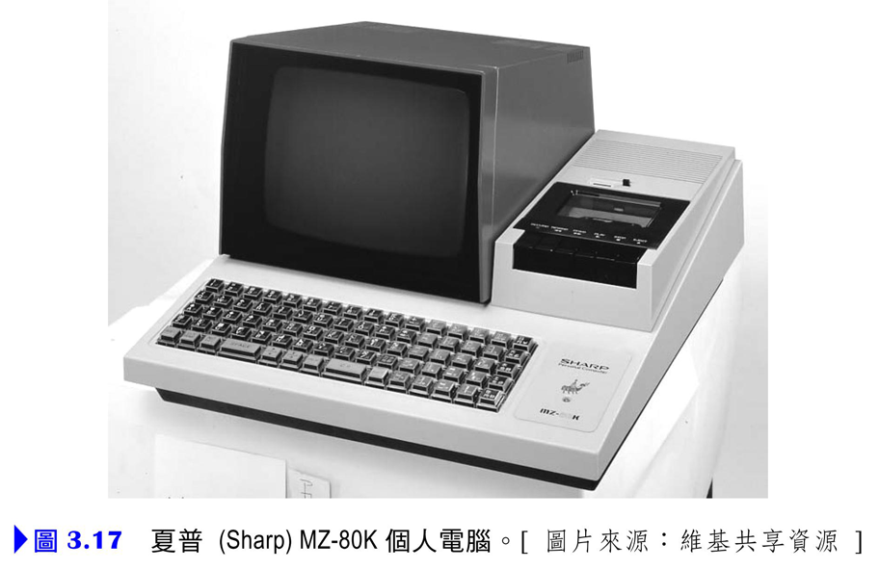
3.3.2 網際網路的通訊協定
有了分封交換技術後，接下來的問題是如何實現讓不同架構的電腦系統也能彼此交換資料。

Slide 34
3.3.2 網際網路的通訊協定
要讓不同架構系統電腦彼此能分享或交換資料，必須要有一個共通的通訊協定 (protocol)。這就像是世界上雖然有各種不同民族，但「微笑」或「英文」似乎可以當作大家共通的語言一樣。而網際網路 (Internet) 的通訊協定則稱為「傳輸控制通訊協定 ∕ 網際網路通訊協定 (transmission control protocol/Internet protocol, TCP/IP)」。TCP/IP事實上代表了兩個協定，即TCP和IP。TCP協定主要任務就是封包處理，TCP在資料傳輸前，將資料進行切割形成數個封包，接著將封包編號並送出。在接收端的TCP任務則是檢查資料是否已經到齊無誤，並將封包重組還原成原始資料。

Slide 35
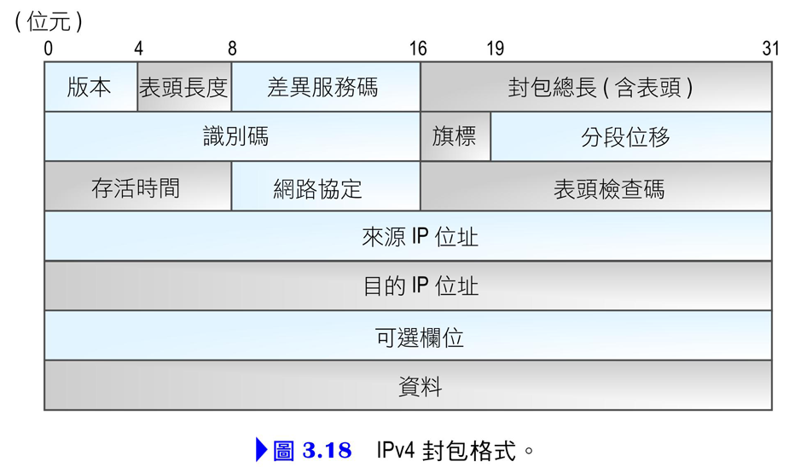
3.3.2 網際網路的通訊協定
而IP協定的目的就是「封包格式」及「電腦位址」的制訂。
「電腦位址」或稱為「網址 (IP address)」，也就是每一台電腦獨立的位址，這樣才能識別封包傳送所經過，或者送件人及收件人的位址。

Slide 36
3.3.2 網際網路的通訊協定
每個IP封包都有一個16位元 (bits) 的唯一識別碼，這個識別碼就是封包編號，將來封包進行重組時，就是仰賴識別碼作為依據。
IP位址或網址是由32位元二進位數列所構成，為便於使用，通常以xxx.xxx.xxx.xxx四個節段方式來呈現。每組xxx代表小於或等於255的10進位數字。
IP位址的制定就是希望世界上每一台電腦都有一個唯一的地址，這就像門牌號碼一樣，寄信時若是有兩個人的門牌號碼是一樣的，那信件就不知該如何寄送了。

Slide 37
3.3.3 網域名稱與通用頂級域
有了IP位址 ( 或網址 ) 雖然可以辨別出網路上每一台電腦唯一位址，但IP四節段的位址實在很不容易記，也很難聯想。因此，為了能替網路上的伺服器取一個有意義又容易記的名字，這時候就需要使用「網域名稱 (domain name)」來達成了。
為了能將網際網路上各種電腦類型加以分類，主機名稱也需有系統地加以命名才可。也因此美國為了管理網路上主機名稱分類，成立了「網路資訊中心 (network information center, NIC)」，之後各國也相對成立類似的NIC中心。

Slide 38
3.3.3 網域名稱與通用頂級域
DNS是一個分層級的分散式名稱對應系統，管理方法如同電腦資料夾目錄結構，最頂端稱為「根節點 (root)」，接下來則稱為「通用頂級域 (generic top-level domain, gTLD)」，可分為多個基本類別名稱，例如：com、org、edu、net，以及國家代碼。再向下則是組織名稱，如google、microsoft、intel，或者如ntu、mcu等。再來則是主機目的名稱，如：www、mail、ftp等。

Slide 39
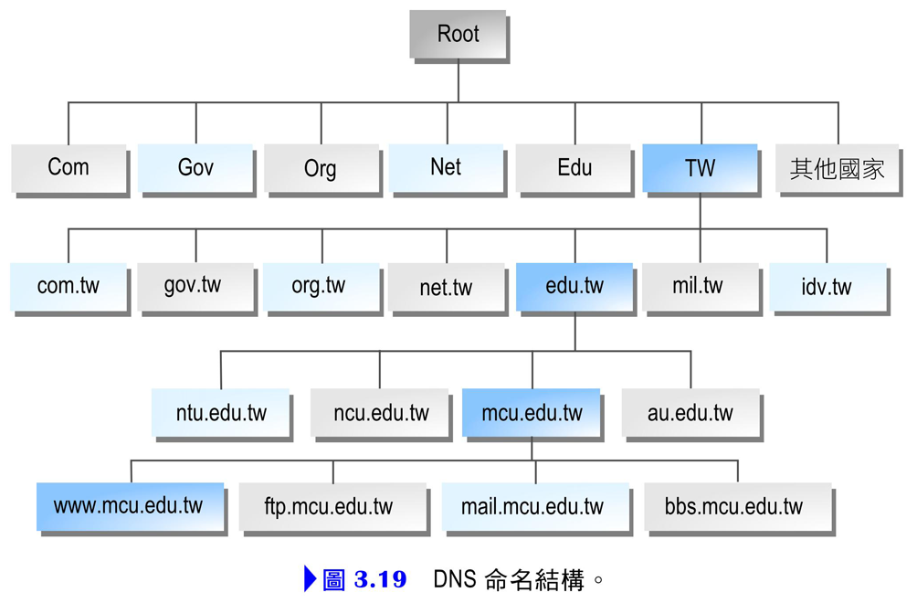
3.3.3 網域名稱與通用頂級域

Slide 40
3.3.4 OSI七層通訊架構
為了使不同架構電腦，如大型、中型或小型電腦，乃至個人電腦或智慧型手機等可以互相交換資料，國際標準化組織 (International Standard Organization, ISO) 提出了一個參考架構，稱為「開放式通訊系統互聯參考模型 (open system intercon­nection reference model)」。
OSI模型把電腦網路架構分為以下七層，分別為實體層、資料連結層、網路層、傳輸層、會議層、展示層及應用層，也因此又稱為「OSI七層架構 (OSI seven layer architecture)」。

Slide 41
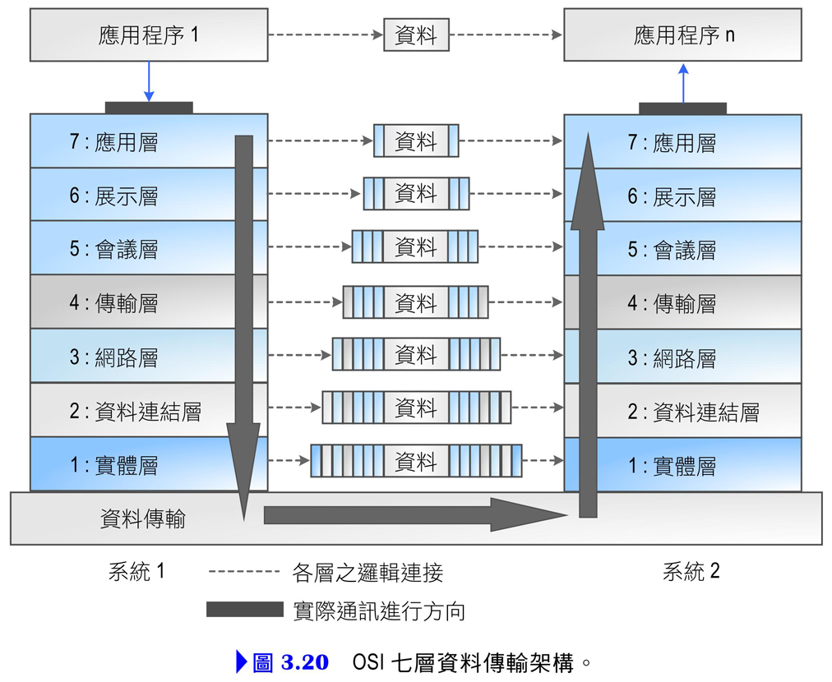
3.3.4 OSI七層通訊架構

Slide 42
3.3.4 OSI七層通訊架構
第一層︰實體層 (Physical Layer)
「實體層」是OSI模型最底層，主要用以定義網路裝置間的位元資料傳輸 ( 如：0與1電子訊號 )。
第二層︰資料連結層 (Data Link Layer)
「資料連結層」介於實體層與網路層之間，主要目的是在網路間建立邏輯連結，並且在傳輸過程中進行流量控制與錯誤偵測，使資料傳送與接收更為穩定。資料訊框內會包含所謂的「媒體存取控制位址 (media access control address, MAC address)」。MAC address是網路卡獨一無二的序號，在兩部電腦進行資料傳輸時可以快速進行辨識。
http://fms.csic.khc.edu.tw/media/163

Slide 43
3.3.4 OSI七層通訊架構
第三層︰網路層 (Network Layer)
「網路層」目的為記錄網路路由及定址，也就是標示欲傳輸資料的來源及目的地IP位址與所經各個路徑位址。
第四層︰傳輸層 (Transport Layer)
「傳輸層」主要負責電腦整體資料傳輸及控制，在本層將實際進行資料切割並形成多個傳輸封包。
第五層︰會議層 (Session Layer)
「會議層」主要任務係負責建立、管理、以及終止兩個通訊主機的對話。
第六層︰展示層 (Presentation Layer)
「展示層」主要任務就是將所收到的資料還原成原有的資料格式。

Slide 44
3.3.4 OSI七層通訊架構
第七層︰應用層 (Application Layer)
「應用層」主要功能是處理「應用程式 (application processes)」及各種通訊協定，進而提供使用者所需的網路應用服務。使用者常見的應用程式或通訊協定如「瀏覽器上網協定 (hyper text transfer protocol, HTTP)」、「檔案傳輸協定 (file transfer protocol, FTP)」、「動態主機設定協定 (dynamic host configuration protocol, DHCP)」、「電子郵件郵局協定 (post office protocol version 3, POP3)」等。
「應用層」的目的就是讓使用者可以利用各種應用程式並透過網路來上網搜尋或存取資料，或者收發電子郵件，或者使用社交網站與朋友們互動等。

Slide 45
3.4 多彩多姿的各種網路應用程式 3.4.1 各式網際網路應用
有了無線網路及智慧型手機後，各種APPs也跟著出現，還多了如金融科技 (FinTech)、共享經濟 (sharing economy)、線上線下整合 (online to offline integration, O2O)，以及物聯網 (Internet of Things, IoT) 等更多元應用出現。
https://www.youtube.com/watch?v=XeyiBBqdY7o

Slide 46
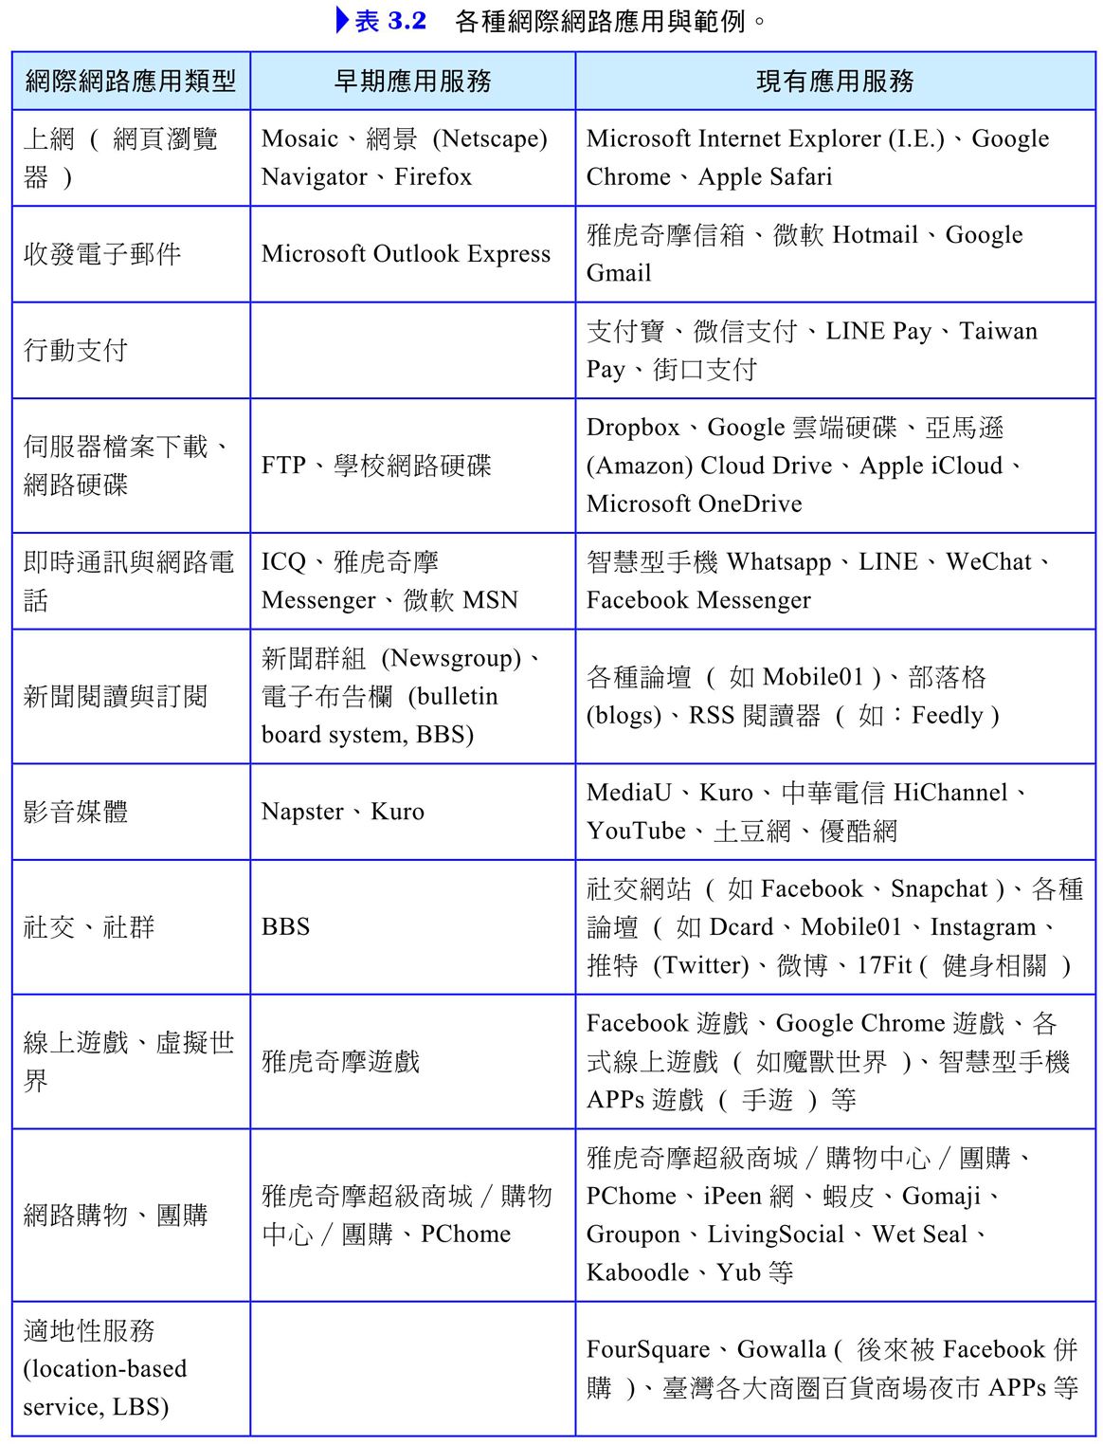

Slide 47
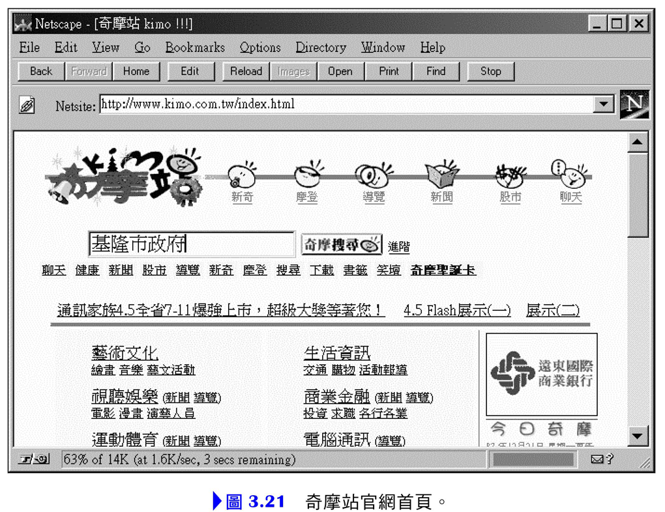
3.4.2 網頁瀏覽器與全球資訊網 (WWW)

Slide 48
3.4.2 網頁瀏覽器與全球資訊網 (WWW)
在網路上設置網站並提供相關資訊以供使用者查詢之用，這樣的網站便稱為「全球資訊網 (world wide web, WWW)」。今日在網路上已有成千上萬數不清網站等候使用者前往查看與互動，而查看網站內容所用的應用服務程式則稱為網頁「瀏覽器 (browser)」。
第一個普遍在網際網路使用的瀏覽器為「Mosaic」，在Mosaic之前雖然也可以連上網際網路，但早期網際網路只有文字，沒有圖像或音效，且操作也相當繁瑣。

Slide 49
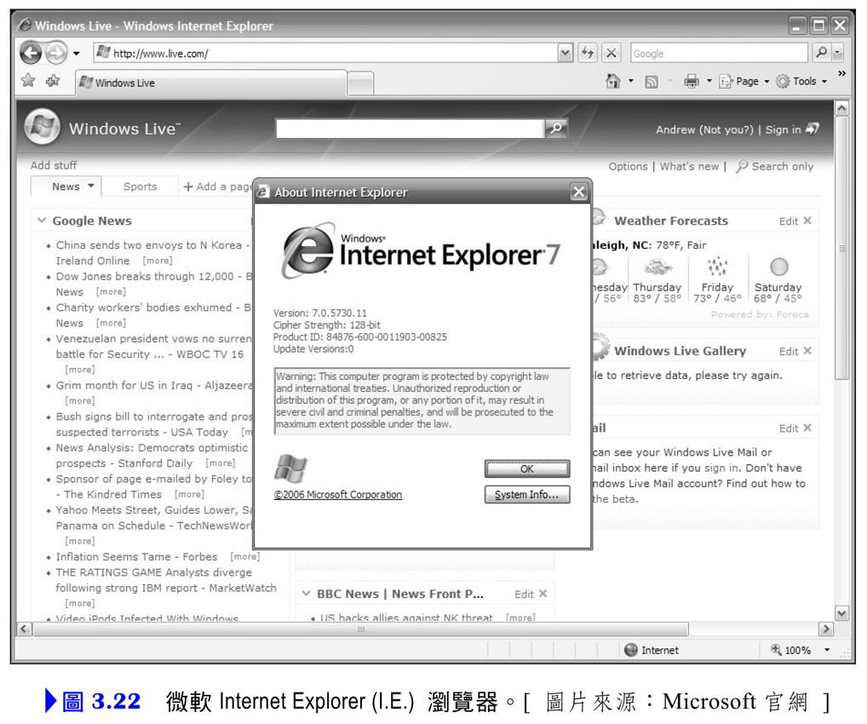
3.4.2 網頁瀏覽器與全球資訊網 (WWW)

Slide 50
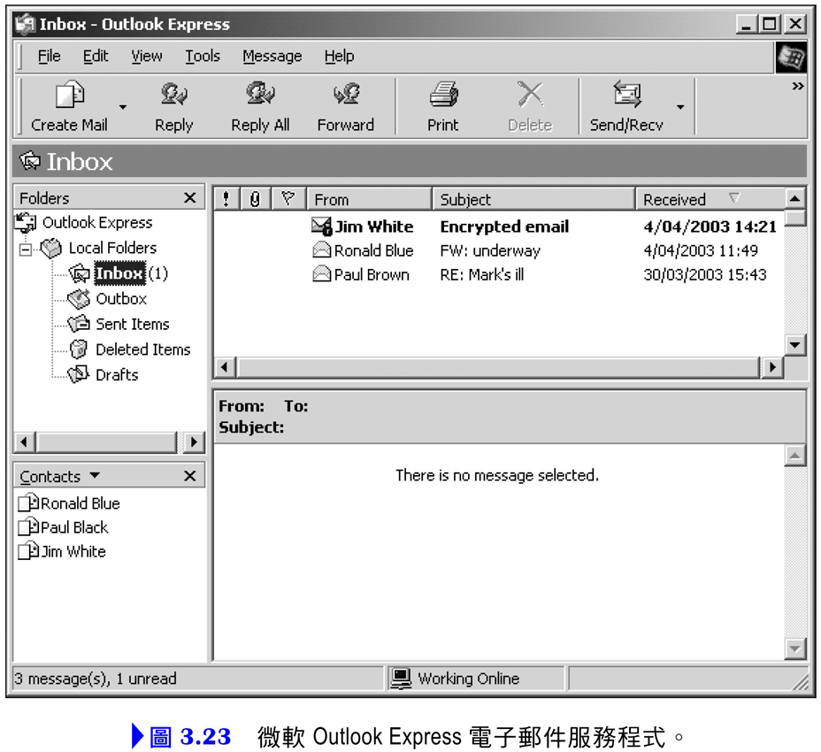
3.4.3 收發電子郵件
除了連線至各大網站外，接下來最重要的應用便是電子郵件收發。
欲收發電子郵件，首先使用者須有自己的「電子郵件地址 (e-mail address)」。

Slide 51
3.4.3 收發電子郵件
除了e-mail address之外，要透過Outlook Express收發郵件，還需設定所謂的「POP3內收郵件伺服器」及「SMTP外寄郵件伺服器」。
POP3是「Post Office Protocol」第三版的縮寫，而SMTP則是「Simple Mail Transfer Protocol」的縮寫。

Slide 52
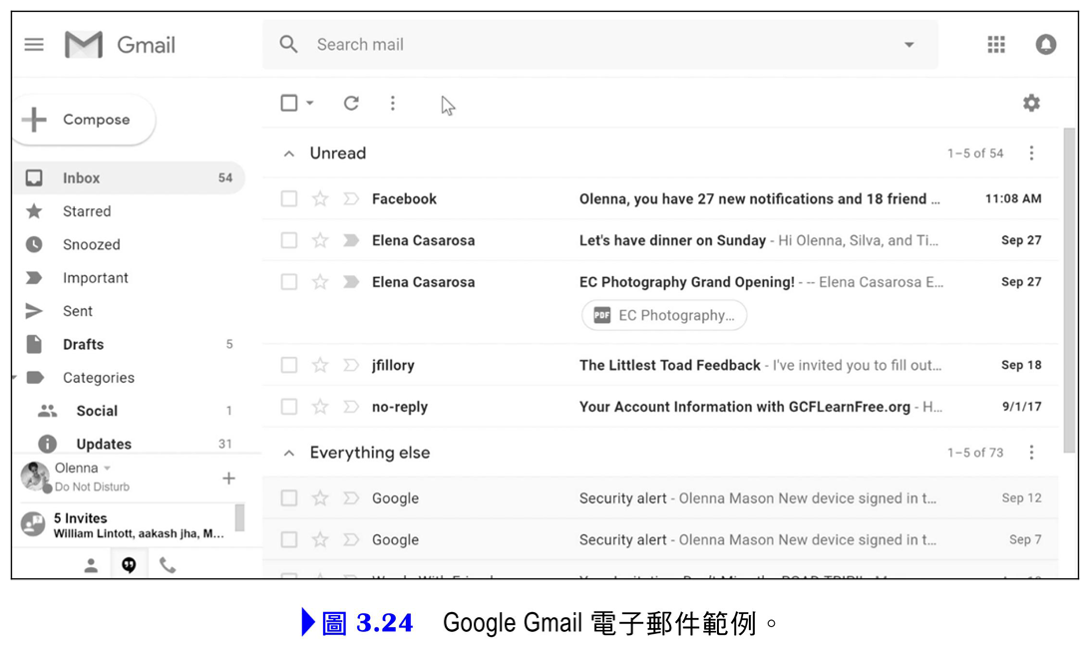
3.4.3 收發電子郵件

Slide 53
3.4.4 檔案下載與網路硬碟
除上網與收發電子郵件外，另一個常見需求便是檔案下載或上傳存放。早期大多數伺服器主機大多提供檔案下載功能，但由於儲存空間有限，所以開放使用者上傳存放檔案的主機也較少。檔案下載使用的是「檔案傳輸協定 (file transfer protocol, FTP)」這樣的服務程式。

Slide 54
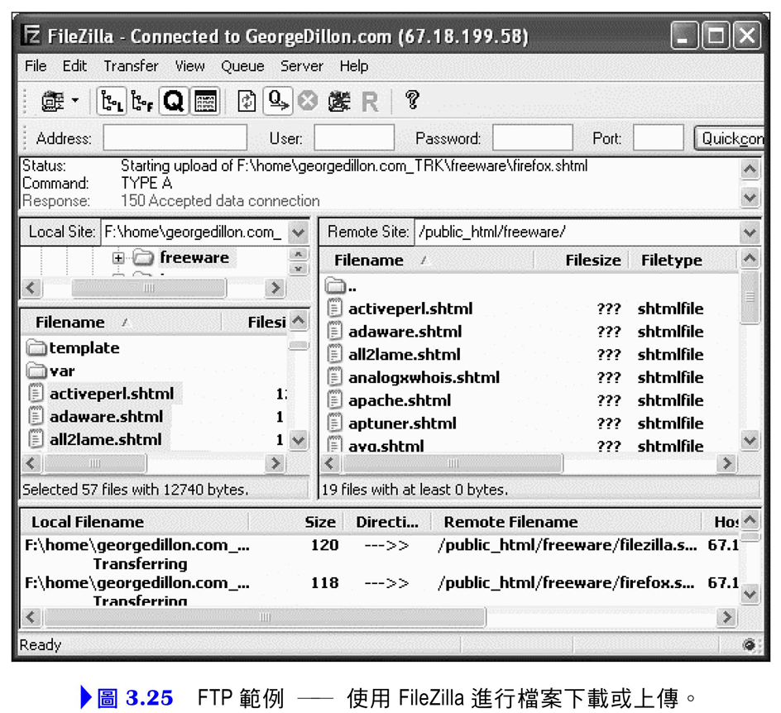
3.4.4 檔案下載與網路硬碟

Slide 55
3.4.4 檔案下載與網路硬碟
今日行動商務與智慧型手機的使用已經普遍，且想到就直播拍攝影片或照片，使用者有會隨時隨地上傳或下載觀看影片的需要，也因此需要有一個能集中存放資料的地方，我們稱之為「雲端硬碟空間」。

Slide 56
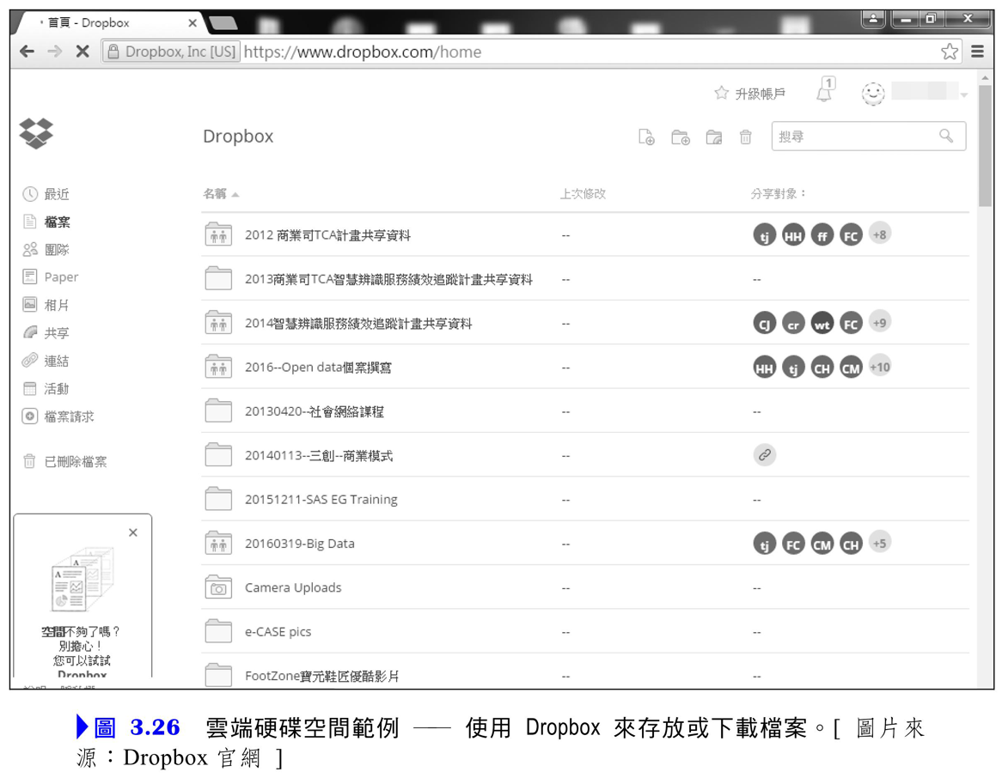
3.4.4 檔案下載與網路硬碟
https://www.youtube.com/watch?v=w4eTR7tci6A

Slide 57
3.4.5 新聞閱讀與訂閱
網際網路連結了全世界，使用者視野也能為之擴展，也因此在雅虎奇摩或Google這些所謂「入口網站 (portal site)」也提供了各種新聞來源。例如使用者只要進入了雅虎奇摩網站的首頁，馬上就可以看到焦點、運動、娛樂、新奇、生活等類型的最新新聞。

Slide 58
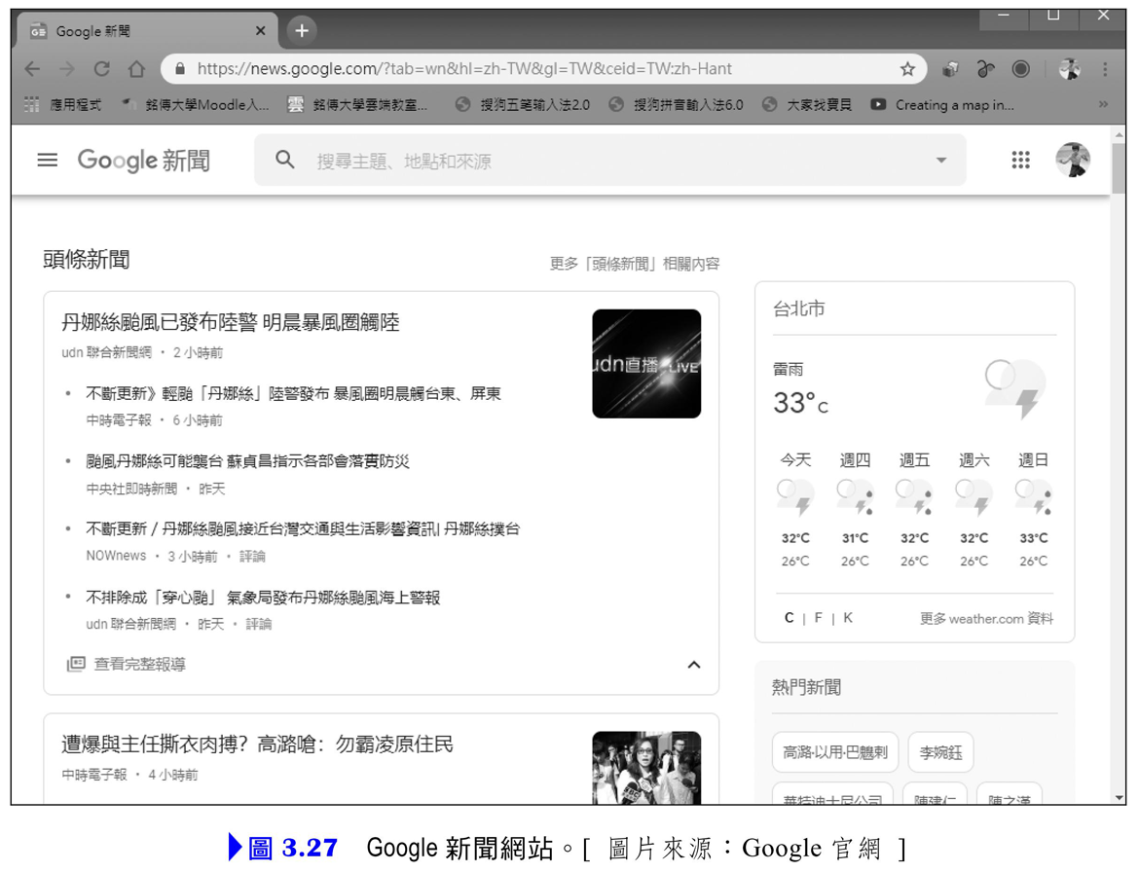
3.4.5 新聞閱讀與訂閱

Slide 59
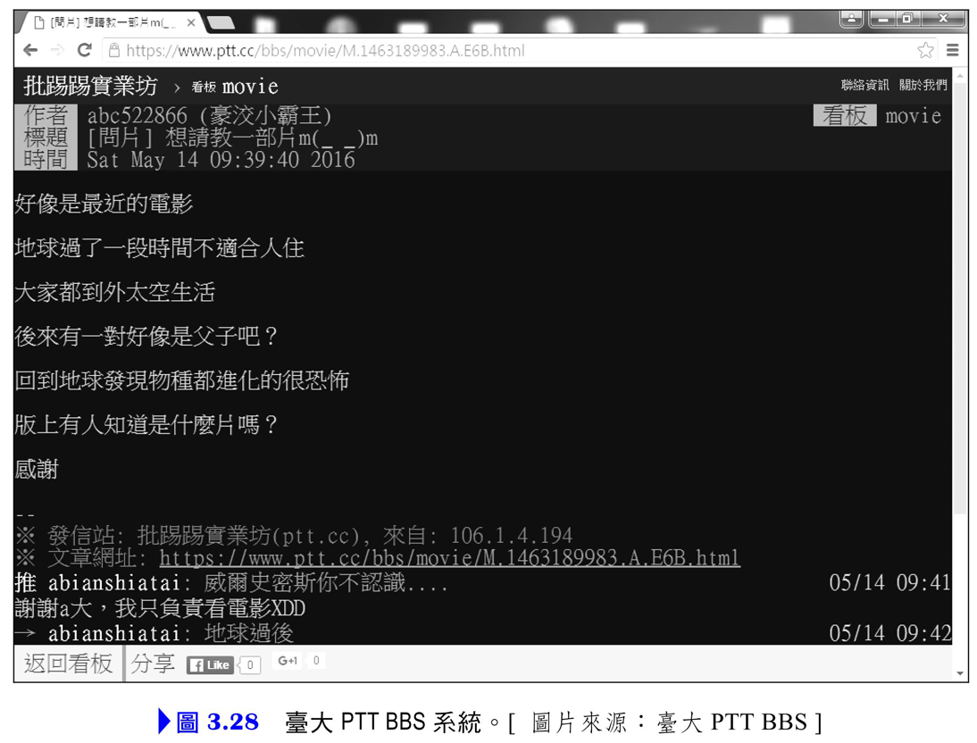
3.4.5 新聞閱讀與訂閱
除了提供各類型新聞的入口網站外，各大學所使用的「電子布告欄 (bulletin board system, BBS)」也是相當熱門的資訊來源與討論集散地，BBS是從早期DOS環境繼續延續下來的應用，但由於校園生活有許多相關資訊需要了解。

Slide 60
3.4.5 新聞閱讀與訂閱
除上述資訊分享網站外，目前常見的方式還包括了各種論壇討論區、部落格 (blog) 或臉書粉絲專頁 ∕ 社團的出現。
RSS的意思是「訂閱 (Rich Site Summary)」的意思，換言之可以透過RSS訂閱功能，將您喜愛的論壇、新聞網站或部落客文章加以訂閱並閱讀。
https://zh.wikipedia.org/wiki/RSS

Slide 61
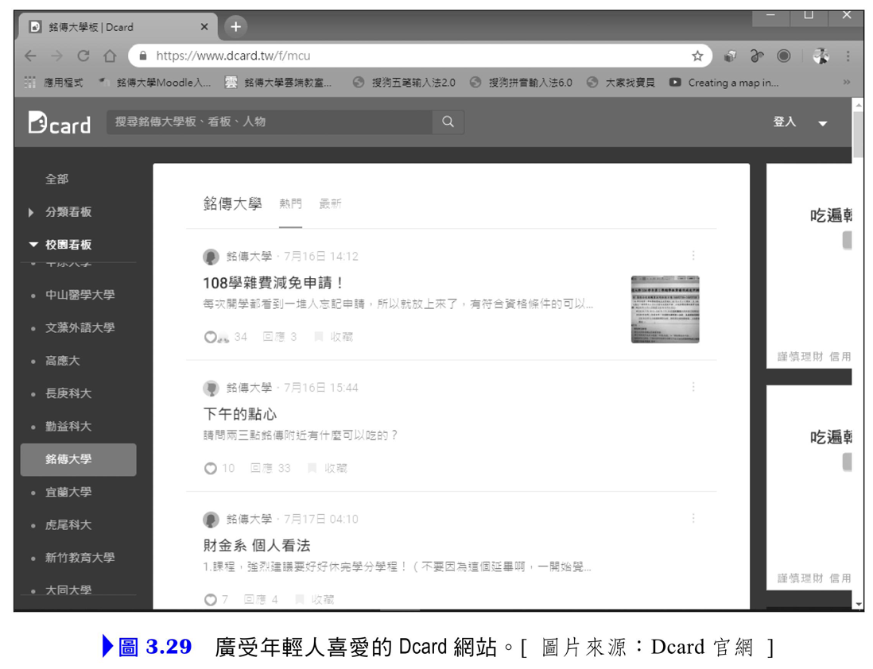
3.4.5 新聞閱讀與訂閱
https://www.youtube.com/watch?v=EogyHQU79pw

Slide 62
3.5 電子商務的資訊安全防護議題 3.5.1 網路犯罪
任何事情都有正反兩面，科技進步雖然帶給人類莫大利益，但也有惡意不軌的人利用科技從事犯罪，遂行其不法手段。駭客便是一個最好的例子，隨著科技與相關工具愈加發達與開放，近幾年駭客入侵或企業機密等被盜事件有愈加嚴重的趨勢。

Slide 63
3.5.2 網路犯罪的攻擊型態
一般而言，網路犯罪的攻擊型態大致可分為「非技術性攻擊 (nontechnical attack)」及「技術性攻擊 (technical attack)」兩大類。
非技術性攻擊最常見的例子就是網路詐騙 (online fraud或online deception)。
第二種常見的非技術性攻擊，其實就是「內賊行為 (insider jobs)」。企業資訊安全威脅多數來自於內部員工可說是不爭的事實。「外賊易守，內賊難防」，身處企業內部的工作人員，階級愈大者，所接觸的機密資料可能愈多，且知道更多公司資訊安全的漏洞，也因此萬一這些員工起了貪念，利用職務之便來竊取企業機密是極為容易的事情。

Slide 64
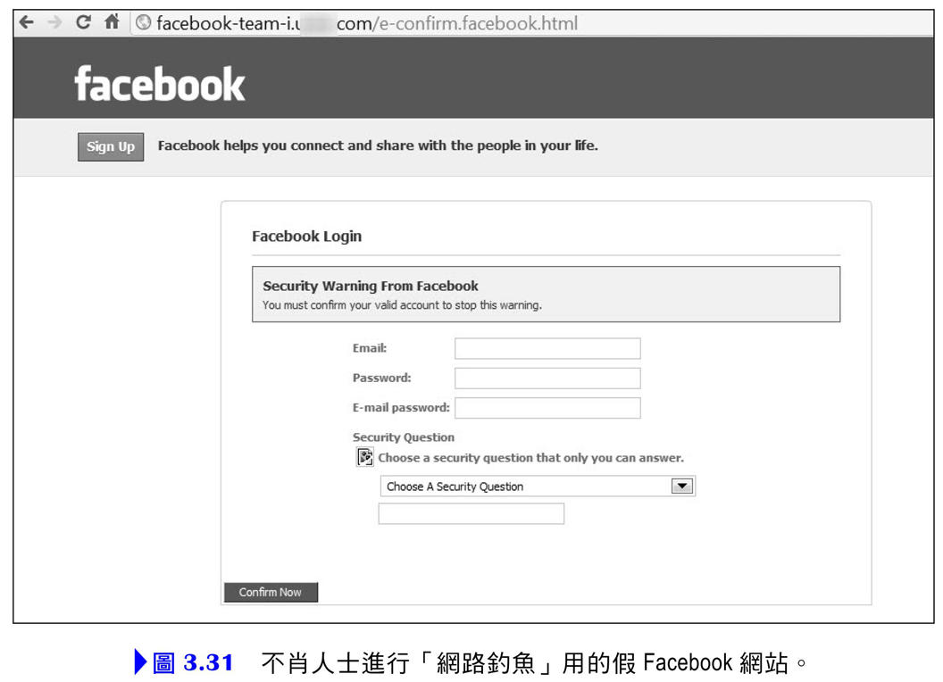
3.5.2 網路犯罪的攻擊型態
第三種常見的非技術性攻擊稱為「網路釣魚 (phishing)」，不肖人士會透過「假網站」的製作，以假亂真，來騙取使用者的身分個資。

Slide 65
3.5.2 網路犯罪的攻擊型態
另一種網路釣魚的型式也需要特別小心，如圖3.32所示，這是知名的線上金流付款服務PayPal的例子。
詢問該使用者是否要取消該筆交易。但如果大家仔細查看的話，發現如果把滑鼠移至「CANCEL TRANSACTION」這個超連結位置時，畫面左下角顯示的並不是PayPal公司所屬的網站名稱，而是「http://dcollection.sch.ac.kr」網站名稱，這名稱乍看之下有「ac」，看起來像是學術類的網站，後面又接了「kr」，看起來像是韓國來的網站，怎麼看怎麼怪，幾乎不可能與PayPal有關。
https://www.youtube.com/watch?v=RMEF8bCBy00

Slide 66
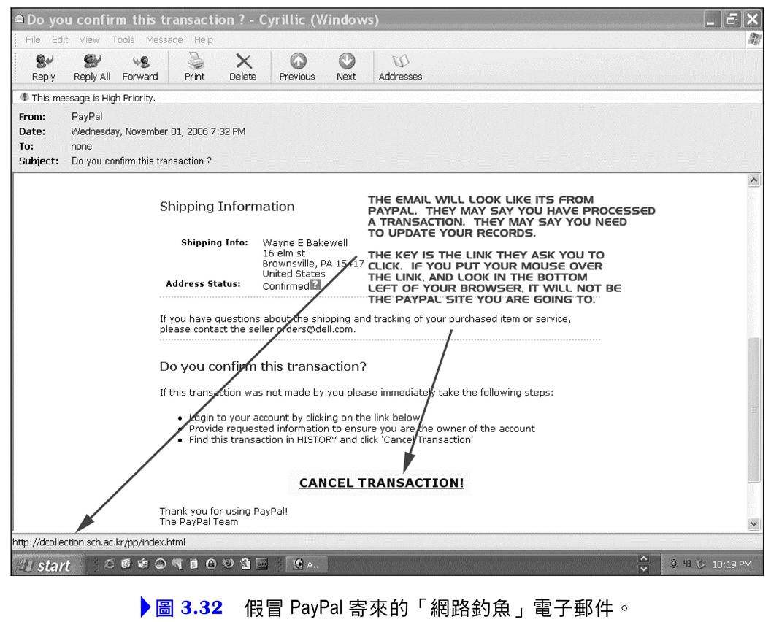
3.5.2 網路犯罪的攻擊型態

Slide 67
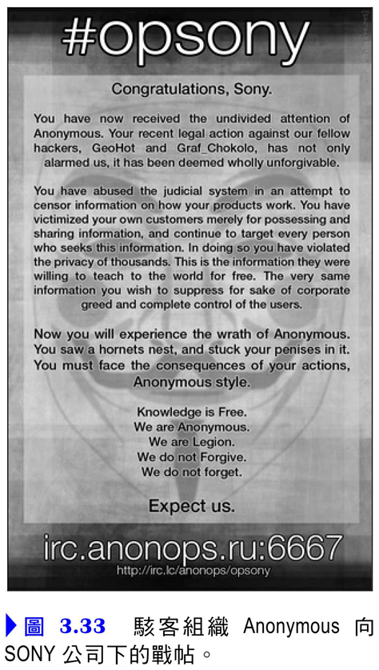
3.5.2 網路犯罪的攻擊型態
非技術性攻擊是利用人性的弱點，而技術性攻擊便是利用網路及相關資訊科技的技術漏洞，而給予致命式或侵入式的網路犯罪或攻擊稱之。
技術性攻擊常見的類型歸納為以下幾類。
(一) 分散式阻斷服務攻擊 (DDoS)
Distributed Denial of Service
送出大量無用的封包，阻斷網路
https://www.youtube.com/watch?v=7ylhYw3wT9U

Slide 68
3.5.2 網路犯罪的攻擊型態
(二) 惡性程式碼
惡性程式碼 (malicious code) 也就是居心不良的程式碼。像我們所熟知的電腦病毒 (virus)、蠕蟲病毒 (worms)、特洛依木馬 (Trojan horses) 或者是後門程式等都屬於惡性程式碼的一種。
檔案型病毒 (file-infecting virus)：檔案型病毒通常寄生在可執行檔中 ( 副檔名為 *.com或 *.exe的檔案 )。當這些檔案被執行時，就意味著病毒碼程式段被啟動，因此病毒就會發作並將電腦檔案系統毀壞之。
開機型病毒 (boot sector virus)：開機型病毒顧名思義，病毒碼潛藏於磁片或磁碟的啟動磁區。

Slide 69
3.5.2 網路犯罪的攻擊型態
混合型病毒 (hybrid virus)：混合型病毒等於是開機型及檔案型病毒兩種特性兼具，換言之，這類病毒不僅會感染可執行檔，同時也會感染啟動磁區。
巨集病毒 (macro virus)：巨集病毒主要是利用軟體本身所提供的巨集能力來設計病毒，而所謂巨集簡單來說就是一種程式片段。
描述語言病毒 (script virus) 與爪哇程式病毒 (Java applet virus)：隨著網際網路的普及化，上網用的瀏覽器、網站網頁，以及電子郵件系統等，又成了病毒感染的最新途徑。

Slide 70
3.5.2 網路犯罪的攻擊型態
特別說明一種新型且甚具威脅性的病毒，稱之為「勒索病毒」。勒索病毒可以上述五種分類之類型來撰寫完成，但勒索病毒最常見的型態，就是把使用者電腦裡面各種檔案加上密碼鎖定，讓使用者無法打開，趁機恐嚇使用者若要恢復這些檔案，就必須繳付贖金才可。
https://www.youtube.com/watch?v=XG0k0q-kYK0

Slide 71
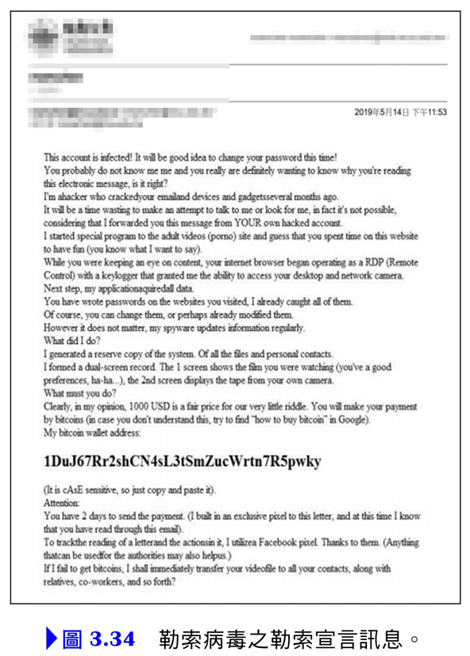
3.5.2 網路犯罪的攻擊型態

Slide 72
3.5.2 網路犯罪的攻擊型態
什麼原因會讓他人有機可乘，在電腦中植入木馬程式呢？最直接的原因就是下載並執行了來路不明的程式檔案。
惡性程式碼對使用者危害極大，為了能有效遏止這些程式碼的攻擊與破壞，最好的方法必定是安裝防毒軟體，定期掃毒並更新病毒碼。

Slide 73
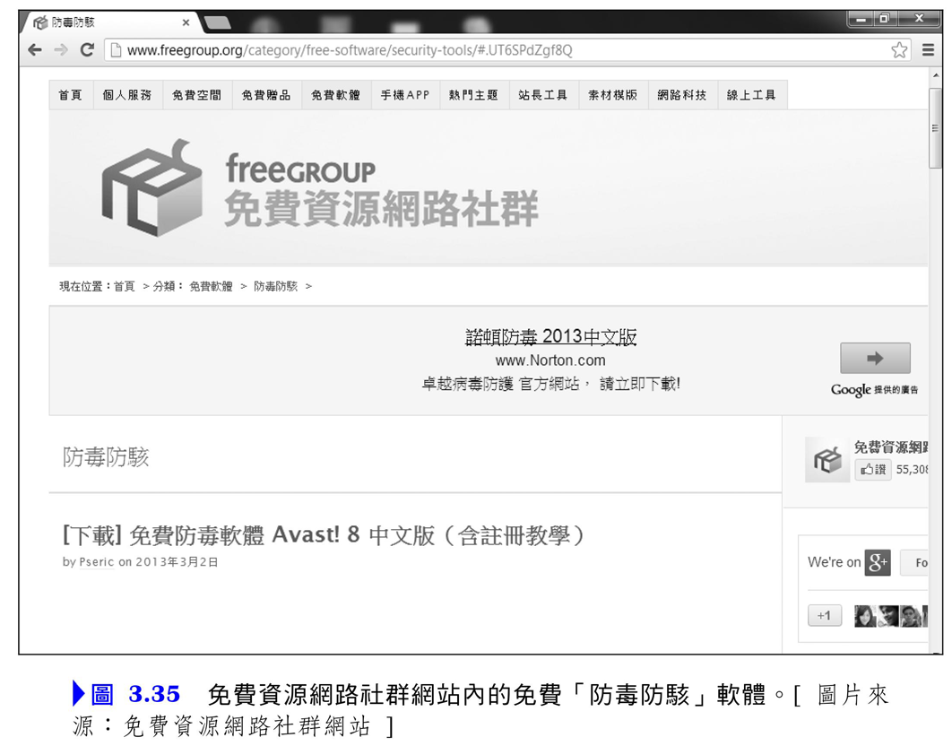
3.5.2 網路犯罪的攻擊型態

Slide 74
3.5.2 網路犯罪的攻擊型態
(三) 駭客與網路惡意破壞行為
所謂駭客 (hackers)，剛開始是指對電腦科學與程式設計方面相當了解的人，然而時至今日，駭客一詞已有負面意涵，指的是一群未經允許而非法存取某電腦系統之有心人士。
時至今日除了傳統桌上型電腦之外，可移動式裝置如：筆記型電腦或智慧型手機上面所執行的各種軟體或存放的資料，也都是駭客可能攻擊的對象。

Slide 75
3.5.3 機密安全之技術性解決方案
藉由國家到個人的力量，目前也已經發展出與技術相關的安全機制或防範方法能夠加以抗衡，大致上可歸納為下列幾項技術性解決方案：
作業系統與防毒軟體
身分識別與存取控制
防火牆 (Firewalls)
加密 (Encryption)
安全性通訊協定 ── SSL/SET

Slide 76
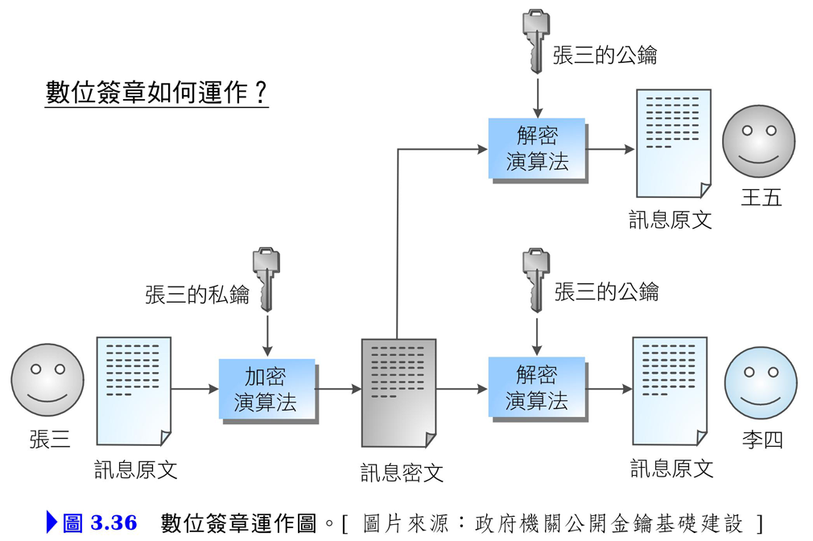
3.5.3 機密安全之技術性解決方案
(一) 作業系統與防毒軟體
(二) 身分識別與存取控制
所謂「數位簽章 (digital signature)」係專指以「公開金鑰密碼技術 ( 非對稱加密系統 ) 密碼技術」製作之電子簽章。

Slide 77
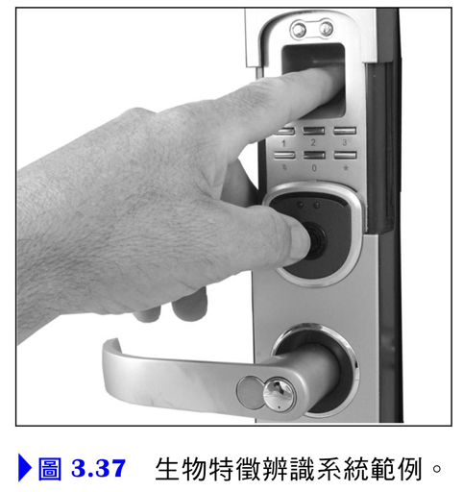
3.5.3 機密安全之技術性解決方案
「生物特徵辨識」，指的就是指紋、虹膜或面部掃描這類的辨識方法。
在個人或企業需要有安全門禁的地方亦可加入這些辨識系統來加以控制。例如筆記型電腦、手機或公司門禁系統可以加裝指紋讀取裝置，除可輸入密碼外，也可用指紋作為辨識方式才可進入或使用。

Slide 78
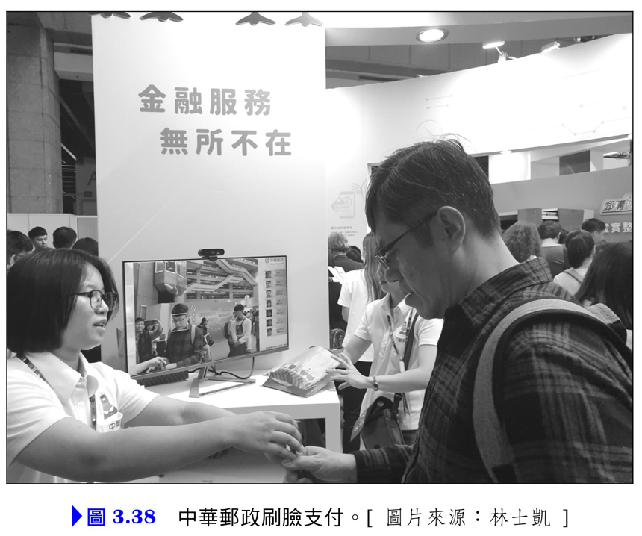
3.5.3 機密安全之技術性解決方案

Slide 79
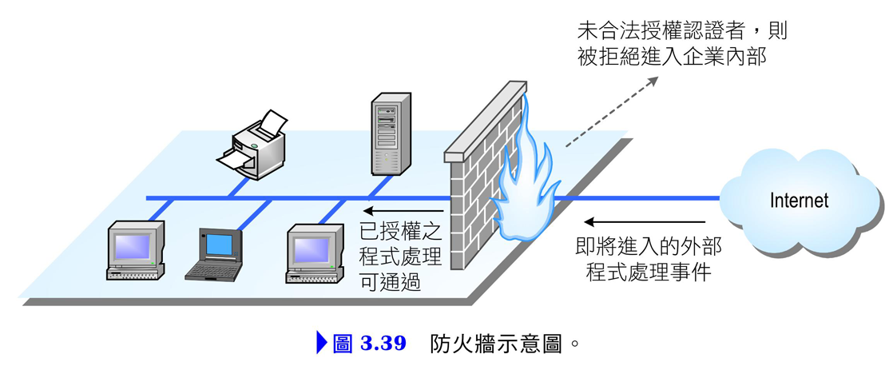
3.5.3 機密安全之技術性解決方案
(三) 防火牆

Slide 80
3.5.3 機密安全之技術性解決方案
防火牆可以是一套獨立的軟硬體系統，也可以是一套安裝在網站伺服器內的監控軟體，但基本上防火牆系統基本運作原理是封包過濾及狀態檢視。
防火牆提供了「過濾規則表」，可供網管人員事先制定種種安全規則來防止網路遭受入侵，其基本功能包含：
執行保全策略所禁止之資料存取管制網址或事件等。
記錄所有可疑的資料存取。
當有入侵行為發生時，必須能夠對網管人員提出警告。
提供相關的統計資料，供網管人員參考。

Slide 81
3.5.3 機密安全之技術性解決方案
(四) 加 密
「加密 (encryption)」是一種將純文字或數據資料，透過某種演算法，轉換成密碼文字 (cipher text) 的程序。
「對稱金鑰加密法 (symmetric key encryption)」，又稱為「私密金鑰加密法 (secret key encryption)」。此種加密法的運作原理是，傳送者必須產生一把自己的金鑰 (key)，並用這把金鑰跟資料作數位運算來產生密碼文字 ( 密文 )。因此，如果這把金鑰丟了，就無法將訊息還原。

Slide 82
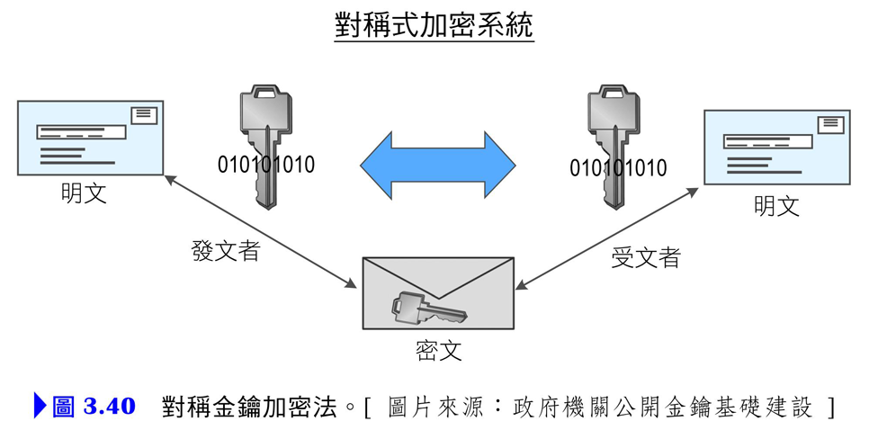
3.5.3 機密安全之技術性解決方案

Slide 83
3.5.3 機密安全之技術性解決方案
目前網際網路最普遍使用的對稱金鑰加密法，是1950年代美國國家安全局 (National Security Agency, NSA) 與IBM公司一起合作開發的「資料加密標準 (data encryption standard, DES)」。DES使用了56位元的加密金鑰，考量未來駭客有可能以更尖端快速的電腦來加以破解，也因此其後陸續改良並推出所謂的「三重資料加密DES (triple DES)」，意即將同一訊息進行三次的DES加密動作，每次使用不同的金鑰，形成更加完備的防範標準。
另外一種加密方法則稱為「非對稱金鑰加密法 (asymmetric key encryption)」，又稱為「公開金鑰加密法 (public key encryption)」。
https://www.youtube.com/watch?v=q5ViDUmlqU0

Slide 84
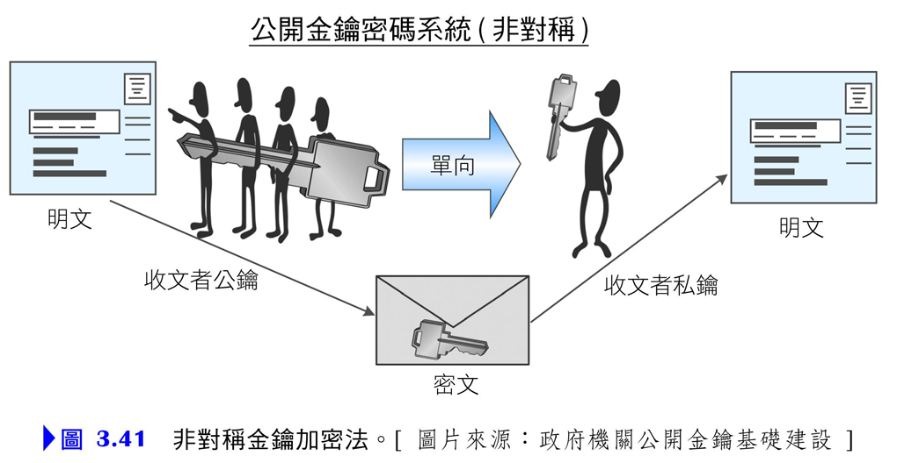
3.5.3 機密安全之技術性解決方案

Slide 85
3.5.3 機密安全之技術性解決方案
(五) 安全性通訊協定 ── SSL/SET
為了能有效防止並控管個人或企業等的資訊安全，除加強電腦軟硬體系統的控管外，尚包括存取人員等級與權限的辨識 ( 身分辨識 )、資料流入及流出的監控 ( 防火牆 )、資料內容的轉換 ( 加解密 ) 。
「安全封包層 (secure sockets layer, SSL)」通訊協定是早期由「網景 (Netscape)」公司所提出。SSL通訊協定採用了RC4、MD5，以及RSA等加密演算法，相信有許多人看過，當我們進入SSL安全模式時，所使用的瀏覽器功能列，大概在右上角之處，通常會出現一把「鑰匙」圖案，這就代表進入了SSL安全模式的狀態裡了。目前SSL多已經內建於許多瀏覽器 (browser) 之中，成為瀏覽器標準配備功能的一部分。

Slide 86
3.5.3 機密安全之技術性解決方案
另一種安全性通訊協定稱為「信用卡安全付款交易系統 (secure electronic transaction, SET)」，它是由VISA和MasterCard ( 萬事達卡 ) 所發展出來，用來保護電子商務付款交易安全。可確認在 Internet 線上交易，每個節點之訊息傳遞都是安全的與可確保顧客資料輸入的隱密性

Slide 87
3.6 結 論
從區域網路發展開始，說明了相關軟硬體發展外，進一步也解釋了有關廣域網路、分封交換與封包、TCP/IP與OSI七層架構，一直到網際網路各種應用服務。

Slide 88


